Slide 1
第 4 课
《HSK标准教程》第2册
这个工作是他帮我介绍的

Slide 2
生日
shēng rì
birthday
晚上
wǎn shang
evening
两个儿子
liǎng gè érzi
two sons
电话
diàn huà
telephone
看书
kàn shū
reading
工作
gōng zuò
work

Slide 3
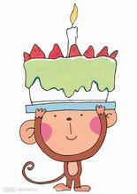
生日
shēng rì kuài lè
生日快乐
晚上
shēng rì dàn gāo
生日蛋糕
两个儿子
电话
看书
工作

Slide 4
生日
生日快乐
生日蛋糕
晚上
wǎn shàng qù sàn bù
晚 上 去 散 步
wǎn shàng hǎo
晚 上 好
两个儿子
电话
看书
工作

Slide 5
生日
生日蛋糕
生日快乐
晚上
晚上去散步
晚上好
tā yǒu liǎng gè ér zǐ
他有两个儿子
两个儿子
电话
tā de liǎng gè ér zǐ hěn cōng míng
他的两个儿子很聪明
看书
工作

Slide 6
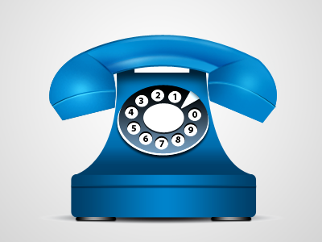
生日
生日蛋糕
生日快乐
晚上
晚上去散步
晚上好
两个儿子
他有两个儿子
他的两个儿子很聪明
diàn huà hào mǎ
电话号码
dǎ diàn huà
打电话
jiē diàn huà
接电话
电话
看书
工作

Slide 7
生日
生日蛋糕
生日快乐
晚上
晚上去散步
晚上好
两个儿子
他有两个儿子
他的两个儿子很聪明
电话
电话号码
打电话
接电话
xǐ huān kàn shū
喜欢看书
rèn zhēn kàn shū
认真看书
看书
工作

Slide 8
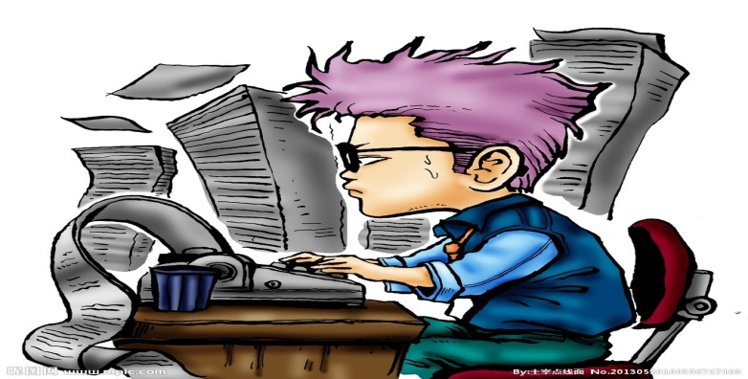
生日
生日蛋糕
生日快乐
晚上
晚上去散步
晚上好
两个儿子
他有两个儿子
他的两个儿子很聪明
电话
电话号码
打电话
接电话
看书
喜欢看书
认真看书
jiè shào gōng zuò
介绍工作
zài zhōng guó gōng zuò
在中国工作
工作
gōng zuò hěn máng
工作很忙

Slide 10
The "shi... de" pattern for emphasizing details
The 是⋯⋯的 (shì... de) construction is used to draw attention to certain information in a sentence. It's often used to ask questions that seek specific information, or to explain a situation by emphasizing a particular detail. While not strictly tied to any "tense," the 是⋯⋯的 construction is frequently used when asking or telling details about the past.

Slide 11
shì
de
O 是 谁Who action 的
不是
不是
不是
不是
不是
不是
这本书 是 我 买 的。
晚饭 是 我妈妈 做 的。
电话 是 老婆 打 的。
水果 是 妈妈 买 的。
杯子 是 我 打碎 的。

Slide 12
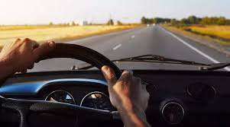
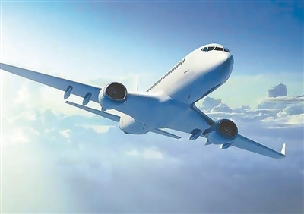
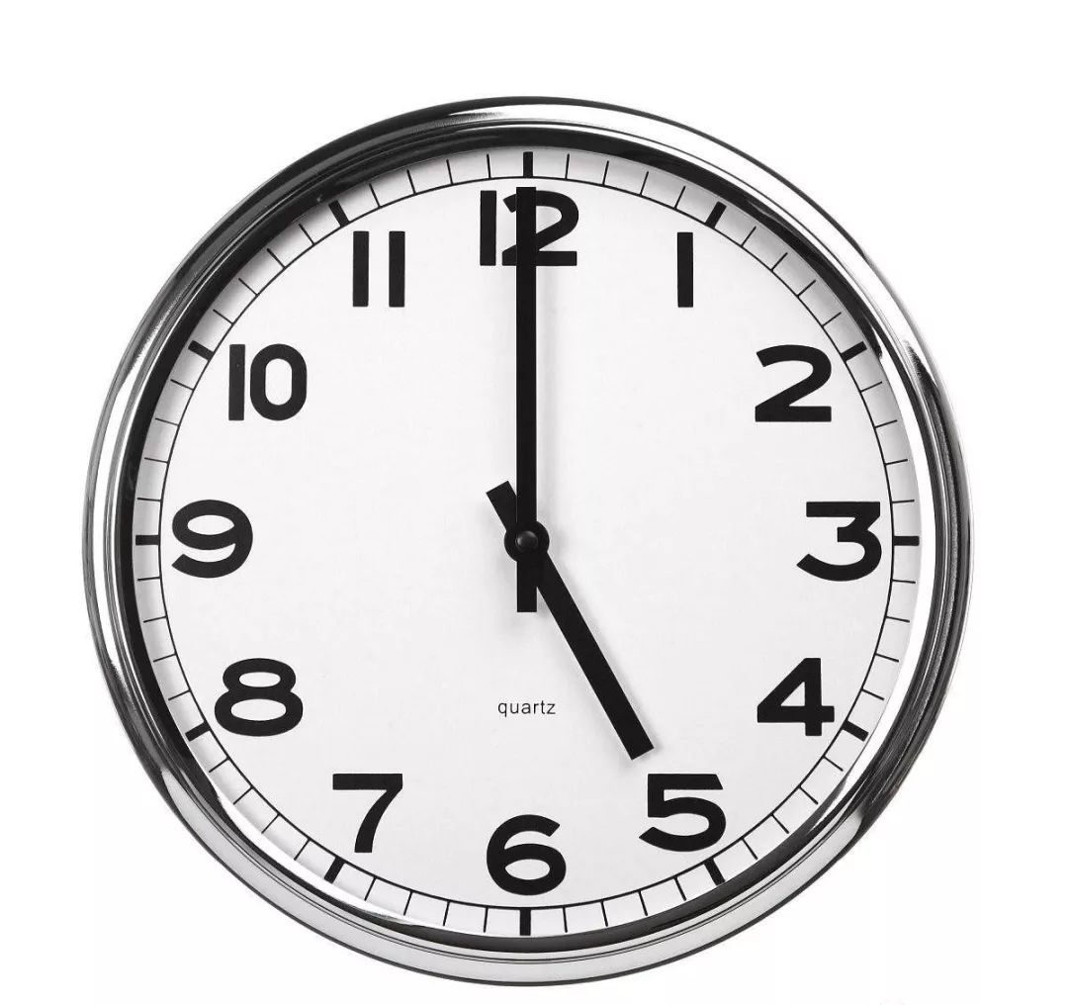
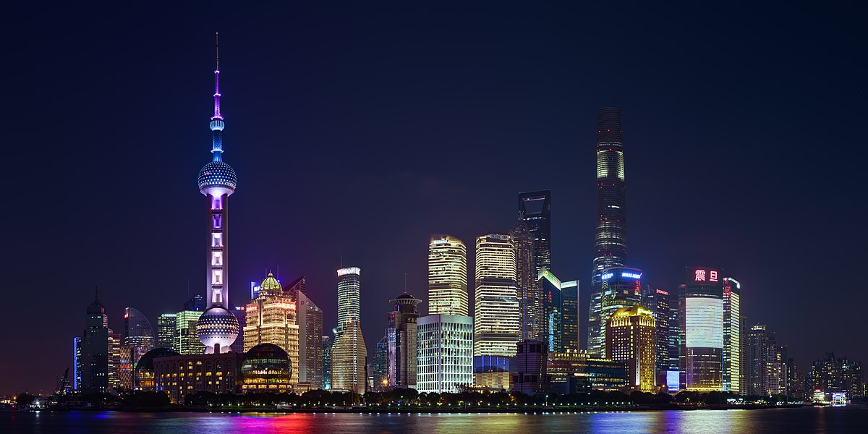
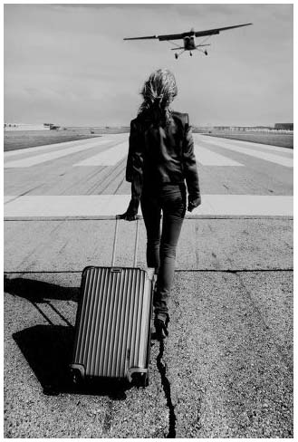
búshì
不是
不是
不是
不是
不是
不是
不是
Tā shì kāichē lái de
他 是 开 车 来 的。
我 是 坐飞机 去 的。
爸爸 是 五点 到 的。
我们 是 在上海 认识 的。
老板 是 昨天 离开 的。
Wǒ shì zuò fēijī qù de
Bàbà shì wǔdiǎn dào de
Wǒmen shì zài Shànghǎi rènshí de
Lǎobǎn shì zuó tiān líkāi de

